Slide 1
স্বাগতম

Slide 2
শিক্ষক পরিচিতি
পাঠ পরিচিতি
বিনয় কুমার পান্ডে
সহকারী শিক্ষক
ননীক্ষীর উচ্চ বিদ্যালয়
মুকসুদপুর, গোপালগঞ্জ।
মোবাইল – ০১৭১৫-৬২০৭৮১
কৃষিশিক্ষা
শ্রেনীঃ নবম
৪র্থ অধ্যায়
পাঠের বিষয়ঃ গাভী পালন

Slide 3
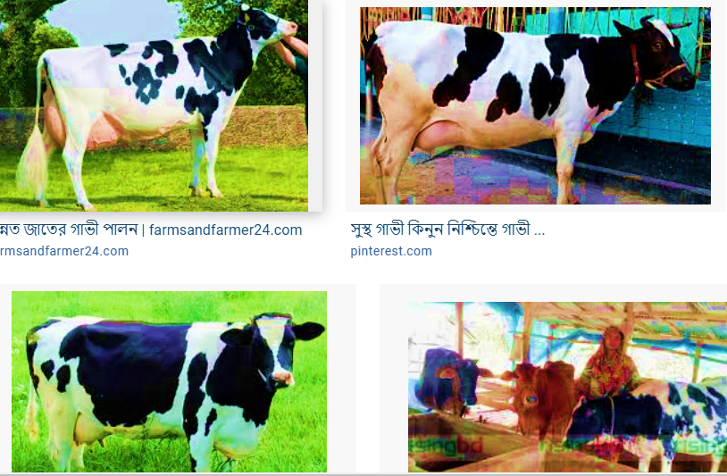
নিচের ছবিগুলো লক্ষ করঃ

Slide 4
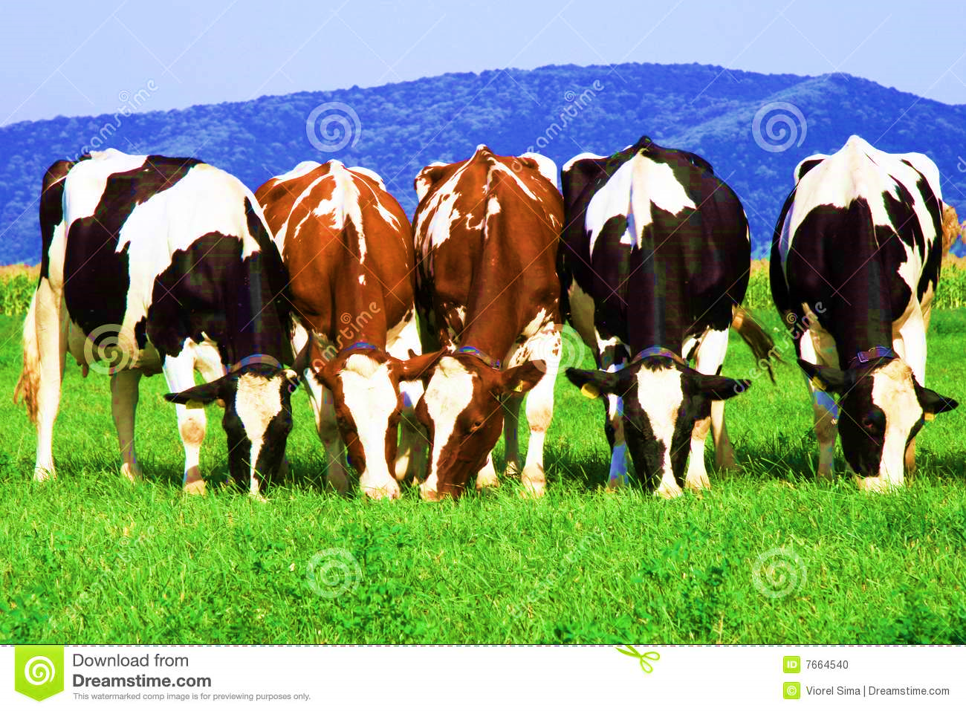
গাভী পালন

Slide 5
এ পাঠ শেষে শিক্ষার্থীরা----
১। আমাদের দেশের উন্নত জাতের গাভীর নাম বলতে পারবে।
২। গাভীর বাসস্থান নির্মাণে কি কি বিষয় লক্ষ্য রাখতে হয় তা ব্যাখ্যা করতে পারবে।
৩। গাভীর পরিচর্যা বর্ণনা করতে পারবে।

Slide 6
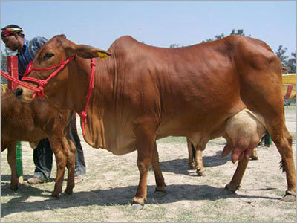
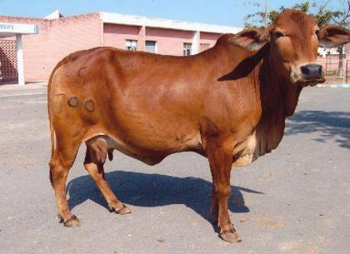
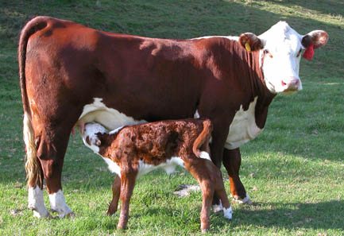
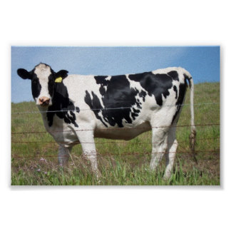
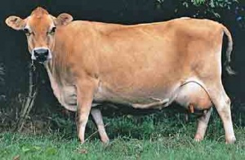
উন্নত জাতের গাভীর নামের তালিকাঃ
জার্সি
শাহিওয়াল
সিন্ধি
হলস্টেইন ফ্রিজিয়ানা
রেড চিটাগাং

Slide 7
একক কাজ
আমাদের দেশে কয় ধরনের
কি কি গাভী আছে?
Notes:
পাঁচি

Slide 8
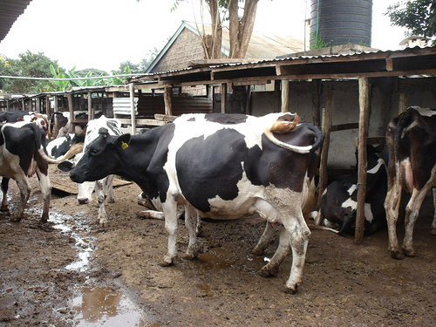
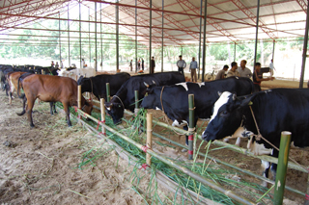
গবাদি পশুর বাসস্থান
গাভীর বাসস্থানকে গোশালা বলে

Slide 9
জোড়ায় কাজ
গোশালা কি?গাভীর বাসস্থান নির্মানের লক্ষ্যনীয় বিষয় কিরূপ?

Slide 10
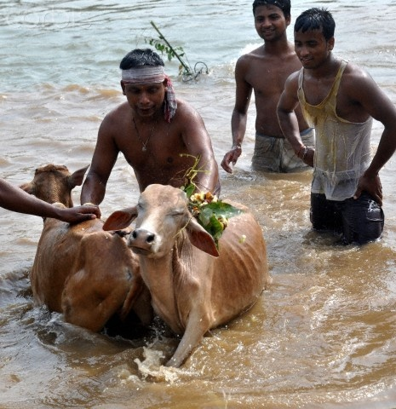
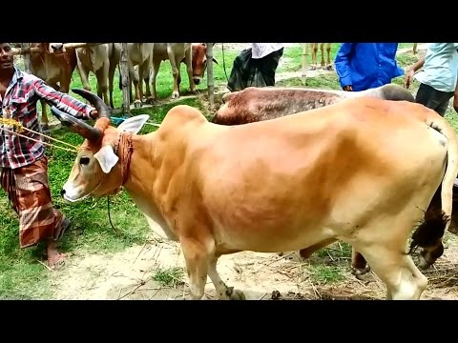
গাভীর পরিচর্যাঃ

Slide 11
গাভীর পরিচর্যাঃ
গাভীকে নিয়মিত গোসল করানো, শিং কাটা, খুর কাটা, গর্ভকালীন সময়ে প্রচুর দানাদার জাতীয় খাদ্য দেওয়া, গাভীকে পোকামাকড় ও মশামাছি থেকে নিরাপদ দুরত্তে রাখা,গর্ভকালীন সময়ে গাভীকে অবহেলা না করা, রোগ দেখা দিলে রোগ প্রতিরোধের ব্যবস্থা নেওয়া,গাভীর বাচ্চা প্রসবের পর বাচ্চাকে ৫-৭ দিন শাল দুধ খাওয়ানো, দুধ দোহনের সময় দ্রততার সহিত দোহনের কাজ শেষ করা।

Slide 12
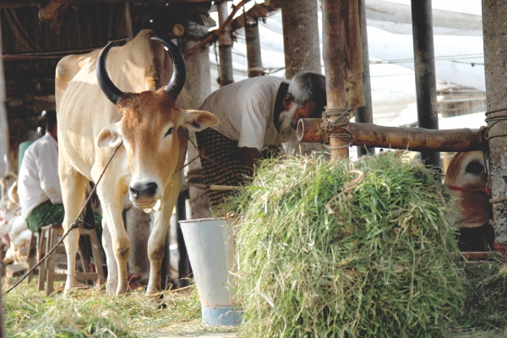
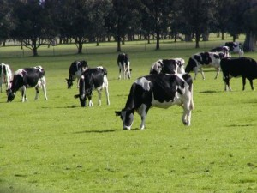
গাভীর পরিচর্যাঃ

Slide 13
মূল্যায়ণ
১।আমাদের দেশে কত ধরনের উন্নত জাতের গাভী আছে?
২।গোশালা কাকে বলে?
৩।গাভীর আবাসন কিরূপ ?
৪।গাভীর পরিচর্যা ব্যাখ্যা কর।

Slide 14
বাড়ির কাজ
গাভী পালন করে কিভাবে বেকারত্ত দূর করা যায়?

Slide 15
ধন্যবাদ

